Slide 1


Факультет компьютерных наук
Исследовательский проект на тему:
“Исследование парадигмы лотерейных билетов в глубинном обучение”
Автор проекта:
Панфилов Борис Сергеевич
Группа БПМИ216
Научный руководитель:
Шабалин Александр Михайлович, стажер-исследователь, НИУ ВШЭ

Slide 2
Введение
Актуальность
Нейронные сети решают очень сложные задачи
Они - черный ящик
Хочется понять что-то об их внутреннем устройстве
Ландшафт функции потерь
Гипотеза лотерейных билетов
2

Slide 3
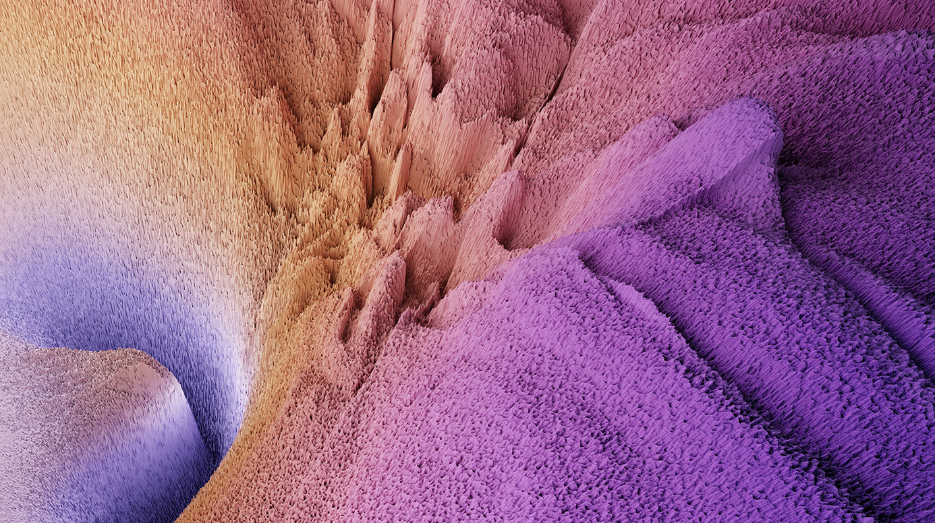
Ландшафт функции потерь
3

Slide 4
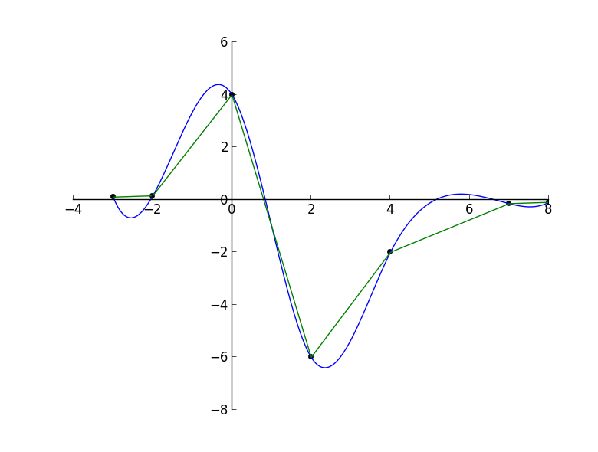
Интерполяция
4

Slide 5
Введение
Цель и задачи работы
Цель работы:
Воспроизвести результаты статьи и провести более глубокий анализ феномена
Задачи:
Изучить известные архитектуры нейронных сетей и реализовать их, используя библиотеку PyTorch
Воспроизвести результаты статьи
Найти и исследовать с точки зрения ландшафта ошибок методы улучшения алгоритма
5

Slide 6
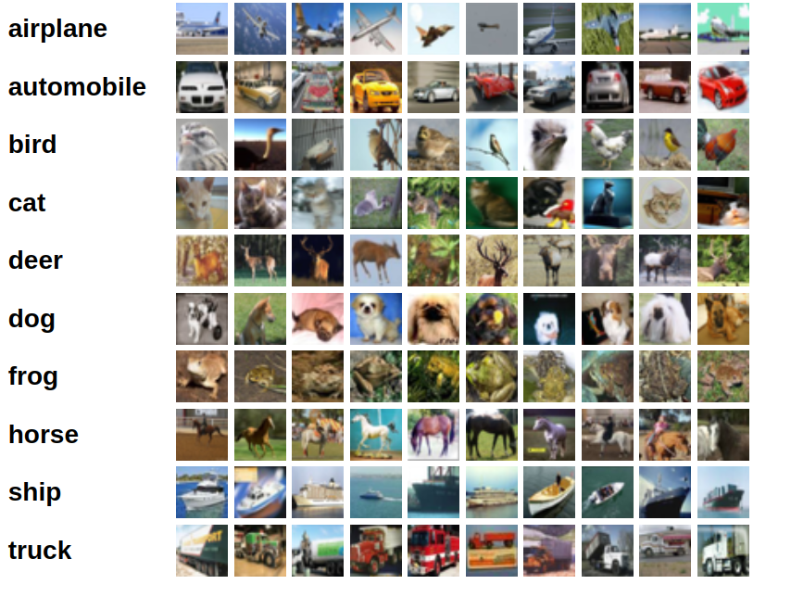
Исследование известных архитектур
CIFAR10
correct classifications
Accuracy =
all classifications
Цель: accuracy ≥ 85%
6

Slide 7
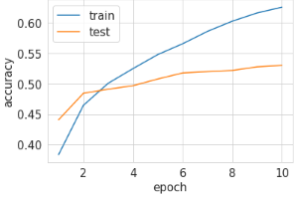
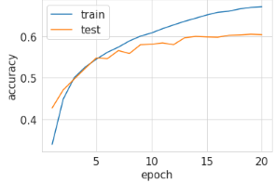
Исследование известных архитектур
1. MLP
2. LeNet5
2 линейных слоя
Появились сверточные слои
~5к параметров
3 сверточных слоя + 2 линейных
accuracy 53%
~420к параметров
accuracy 60%
7

Slide 8
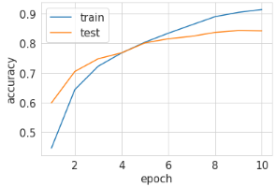
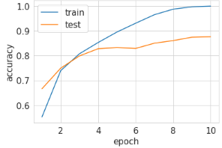
Исследование известных архитектур
3. AlexNet
4. ResNet34
Появились остаточные соединения
5 сверточных и 2 полносвязных слоя
34 сверточных слоя + 2 линейных
~60кк параметров
~22кк параметров
accuracy 83%
accuracy 89%
8

Slide 9
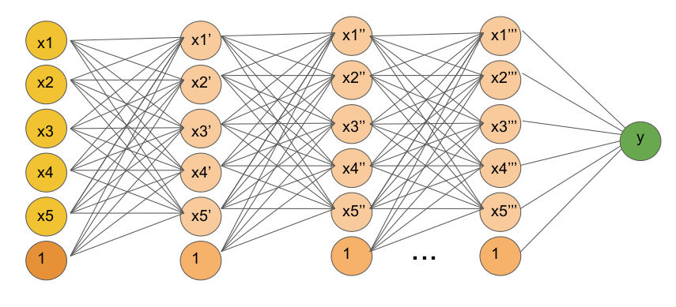
Пруннинг
9

Slide 10
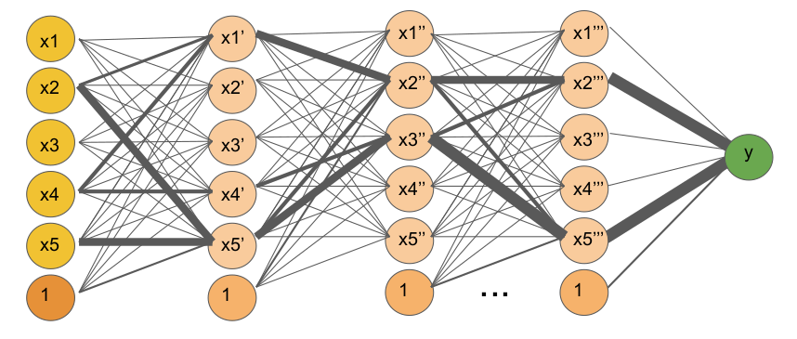
Пруннинг
10

Slide 11
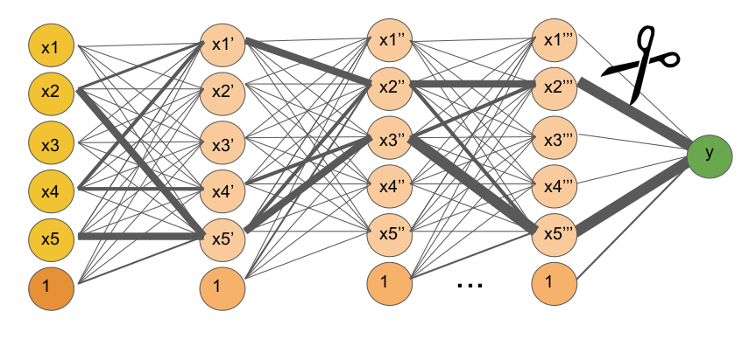
Пруннинг
11

Slide 12
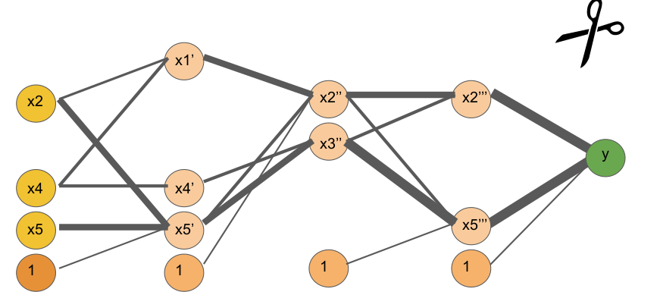
Пруннинг
12

Slide 13
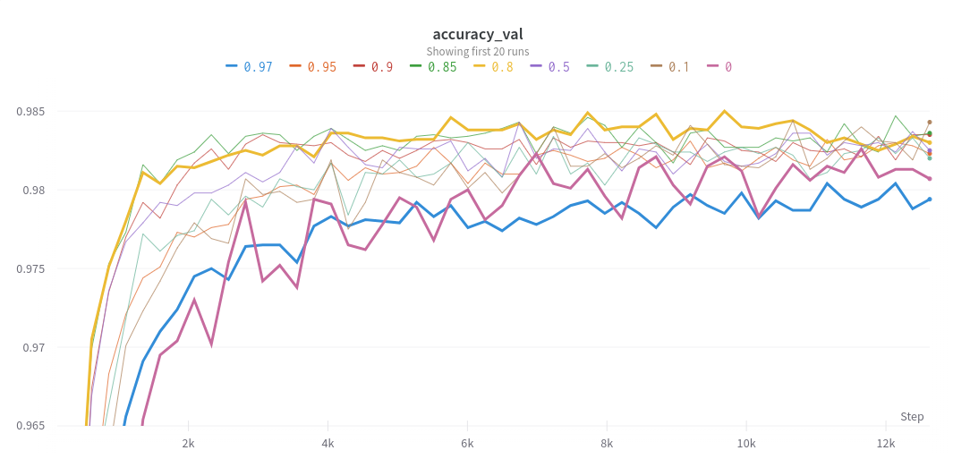
Процесс обучения MLP моделей с разными конфигурациями на датасете MNIST
13

Slide 14
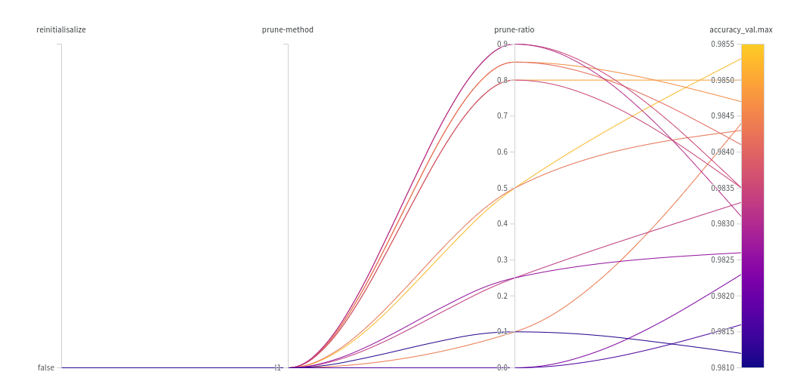
Проверка оптимальности алгоритма
Выигрышные билеты
без реинициализации
выбираем веса по абсолютному значению
14

Slide 15
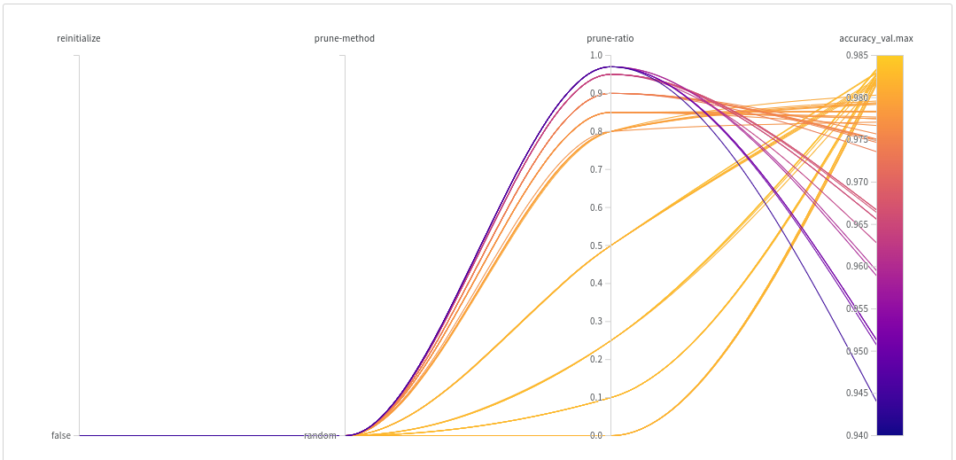
Проверка оптимальности алгоритма
Выбор весов для пруннинга
15

Slide 16
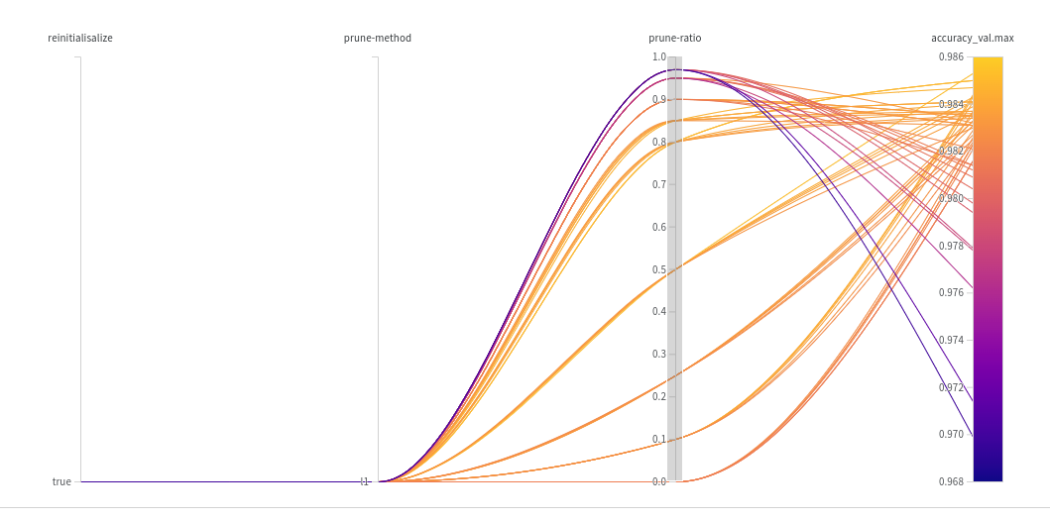
Проверка оптимальности алгоритма
Важность реинициализации начальными весами
16

Slide 17
Исследование гипотезы
План
Найти пару (датасет, модель), такую что гипотеза лотерейных билетов не работает.
Видоизменить процесс обучения модели таким образом, чтобы лотерейные билеты нашлись.
Проанализировать с точки зрения ландшафта ошибок, почему так вышло.
17

Slide 18
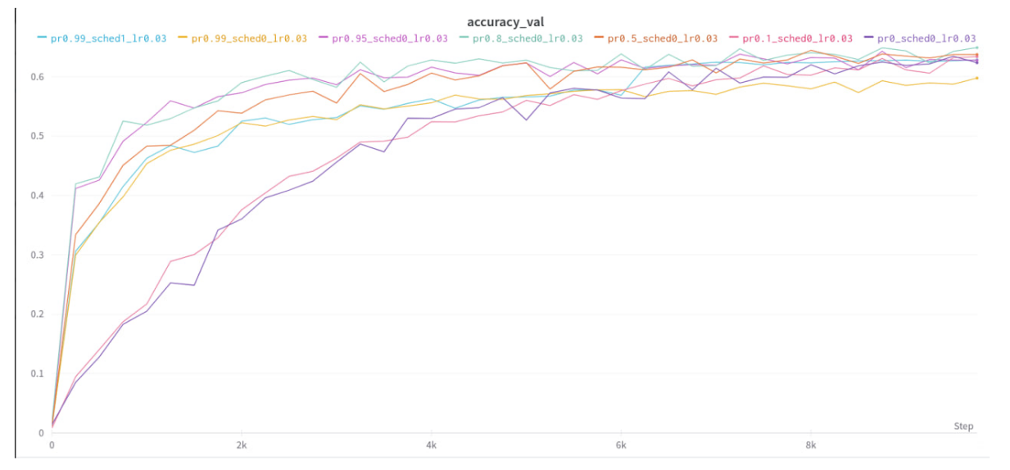
Исследование гипотезы
CIFAR100
ResNet18
18

Slide 19
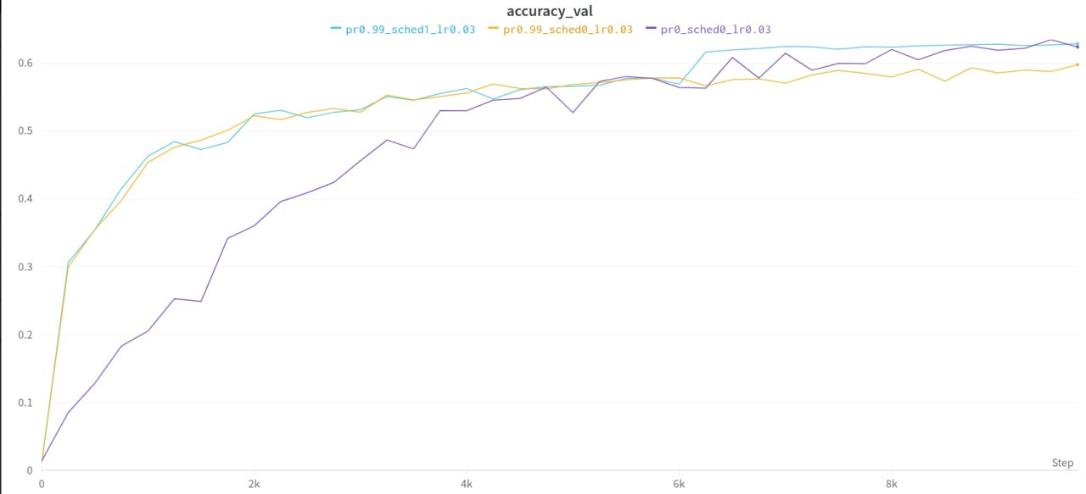
Исследование гипотезы
CIFAR100
ResNet18
19

Slide 20
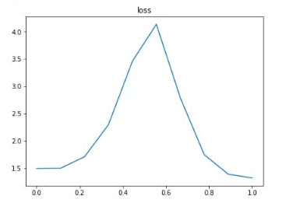
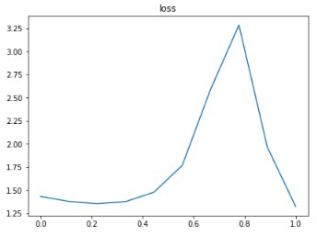
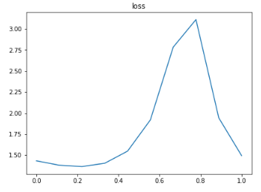
Исследование гипотезы
pruned with scheduler vs pruned without scheduler
pruned with scheduler vs not pruned
pruned without scheduler vs not pruned
20

Slide 21
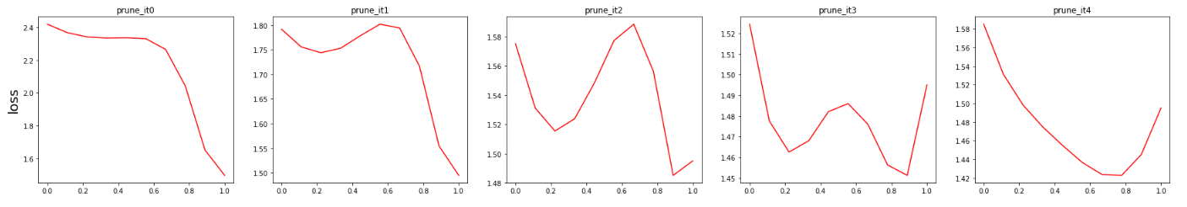
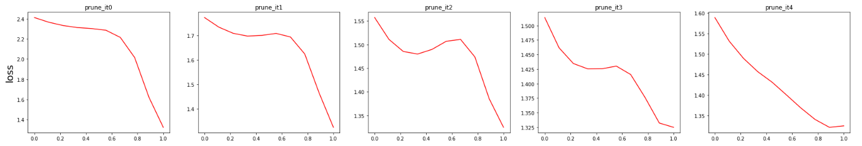
Исследование гипотезы
without scheduler
with scheduler
21

Slide 22
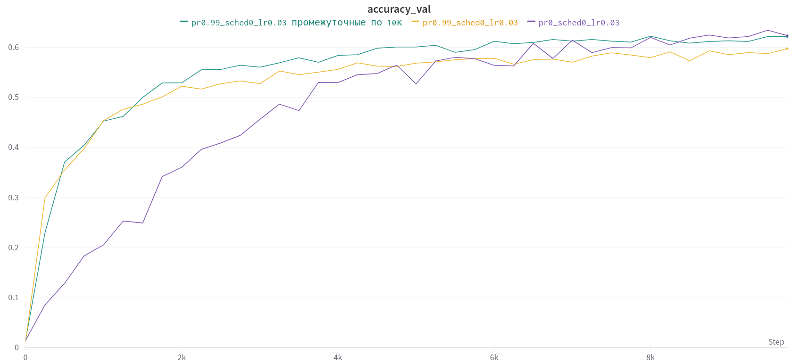
Исследование гипотезы
CIFAR100
Дообучаем на каждой итерации по 10к итераций, а не по 2к
ResNet18
22

Slide 23

Заключение
Были изучены и реализованы известные архитектуры нейронных сетей
Воспроизведены результаты статьи
Найдено 2 способа улучшения алгоритма

Slide 24
Спасибо за внимание!

